Slide 1


II Curso de Coordenadores de Curso do IFPA
14.05.2018

Slide 2

O Papel do Coordenador de Curso no IFPA: Mecanismo de Gestão do Curso
Prof.Me.Paulo Henrique Bezerra

Slide 3

Gestão
O que não se mede, não se gerencia. Senão for assim, melhor contar com a sorte!
Na frase “O que não se mede, não se gerencia” perpetuada por Peter Drucker, muito utilizadas nas organizações, é uma forma eficaz de obter informações para tomada de decisões através de indicadores.

Slide 4


Gestão de Curso
X
Gestão Administrativa do Curso:
Reuniões com a Direção de Ensino
Reuniões com a Pró-Reitoria de Ensino
Gestão Acadêmica do Curso:
Reuniões com o Colegiado do Curso
Reuniões com o NDE do Curso

Slide 5
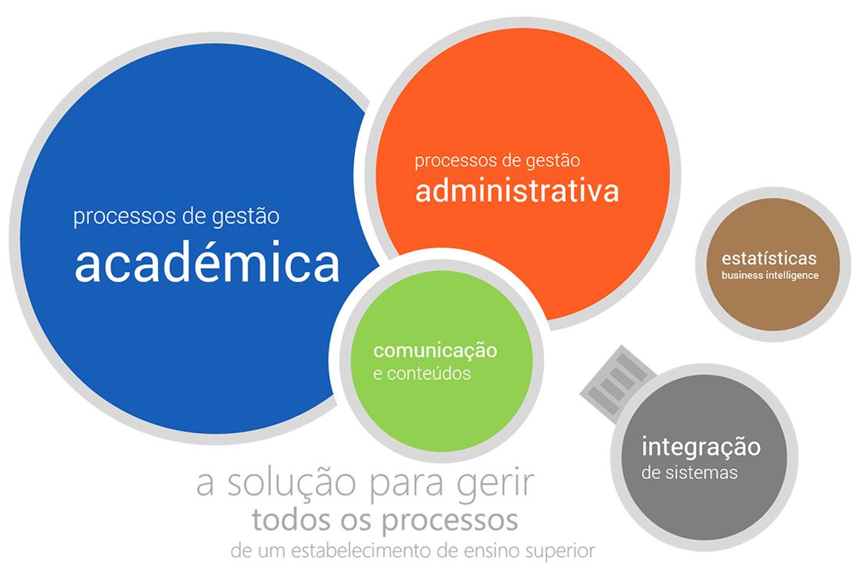
Gestão de Curso

Slide 6
Mecanismo de Gestão do Curso
Educação Superior
  O Instituto Nacional de Estudos e Pesquisas Educacionais Anísio Teixeira (Inep) adotará novos instrumentos de avaliação externa para o monitoramento da qualidade dos cursos de graduação presenciais e a distância, assim como das instituições de educação superior.
  Os instrumentos já tinham sido publicados, por meio de portaria, em 31 de outubro de 2017, e estão disponíveis no portal do Inep. A previsão é que comecem a ser usados a partir de março de 2018.
  Portaria Normativa nº 19, de 13 de dezembro de 2017, publicada na edição desta sexta-feira, 15, do Diário Oficial da União.

Slide 7
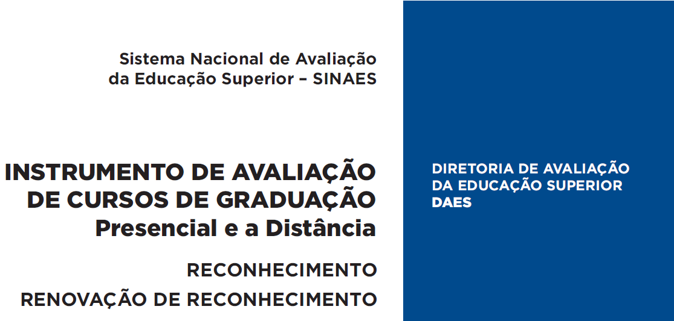
Mecanismo de Gestão do Curso

Slide 8
Mecanismo de Gestão do Curso
O reconhecimento de curso, assim como suas renovações, transcorre dentro de um fluxo processual composto por diversas etapas, dentre as quais a avaliação in loco, que culmina em um relatório da comissão de avaliadores, em que constam aferidas as informações apresentadas pelo curso relacionadas à realidade encontrada durante a visita.
É gerado, assim, o Conceito de Curso – CC, graduado em cinco níveis, cujos valores iguais ou superiores a três indicam qualidade satisfatória.

Slide 9
Mecanismo de Gestão do Curso
O cálculo utilizado para obter o CC considera pesos atribuídos às três dimensões do instrumento de avaliação. Assim, para os atos pertinentes a esse instrumento, a dimensão 1 (Organização Didático-Pedagógica) tem peso 30; a dimensão 2 (Corpo Docente e Tutorial) tem peso 40, e a dimensão 3 (Infraestrutura) tem peso 30.
Dimensões | Pesos
1 - Organização Didático-Pedagógica | 30
2 - Corpo Docente e Tutorial | 40
3 - Infraestrutura | 30

Slide 10
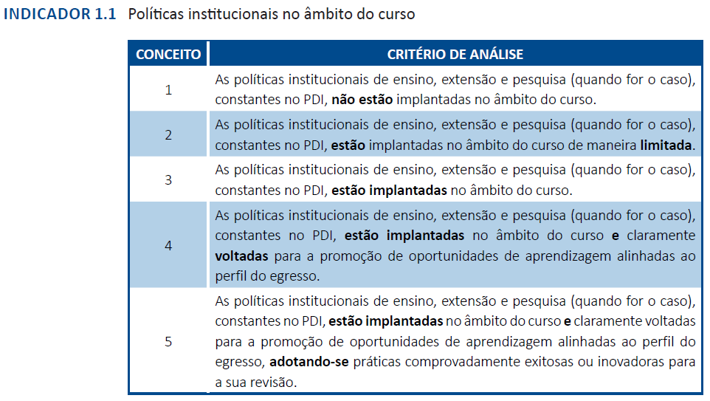
Mecanismo de Gestão do Curso – Dimensão 1

Slide 11
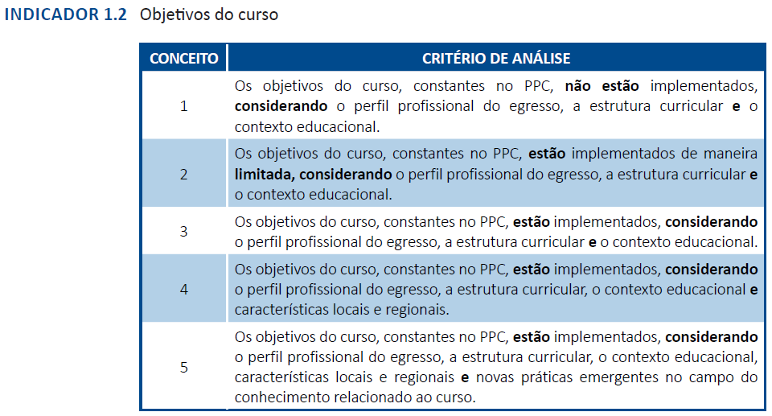
Mecanismo de Gestão do Curso – Dimensão 1

Slide 12
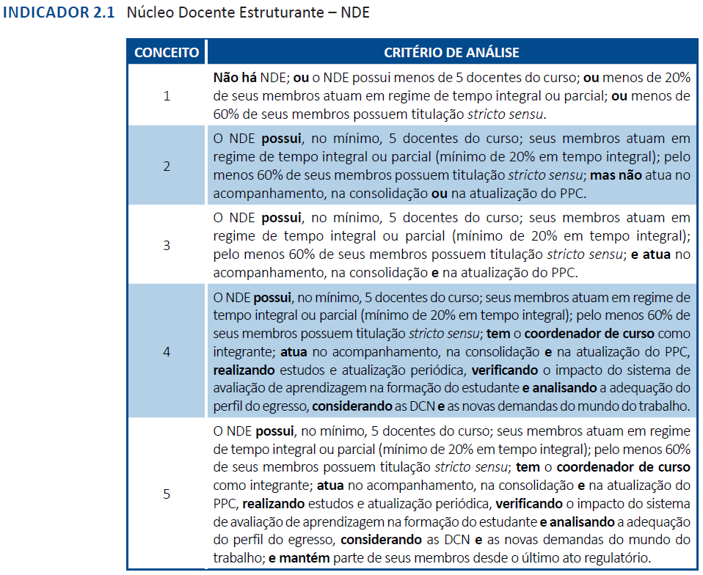
Mecanismo de Gestão do Curso – Dimensão 2

Slide 13
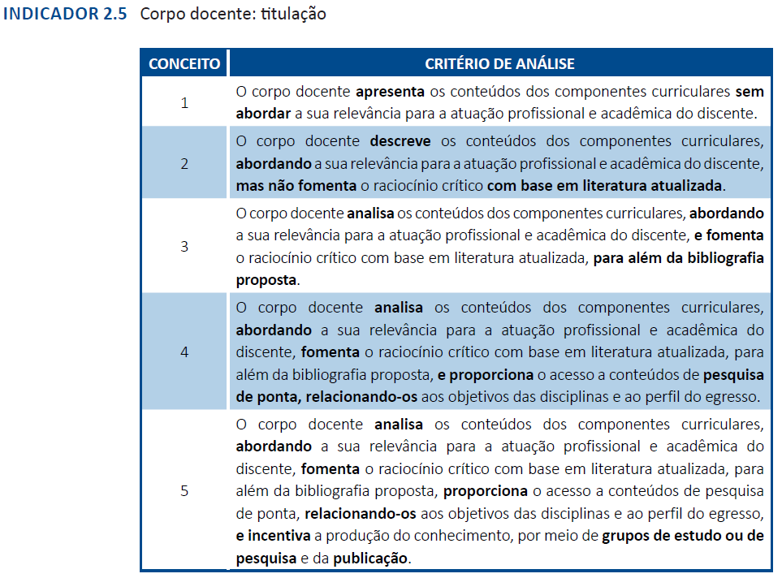
Mecanismo de Gestão do Curso – Dimensão 2

Slide 14
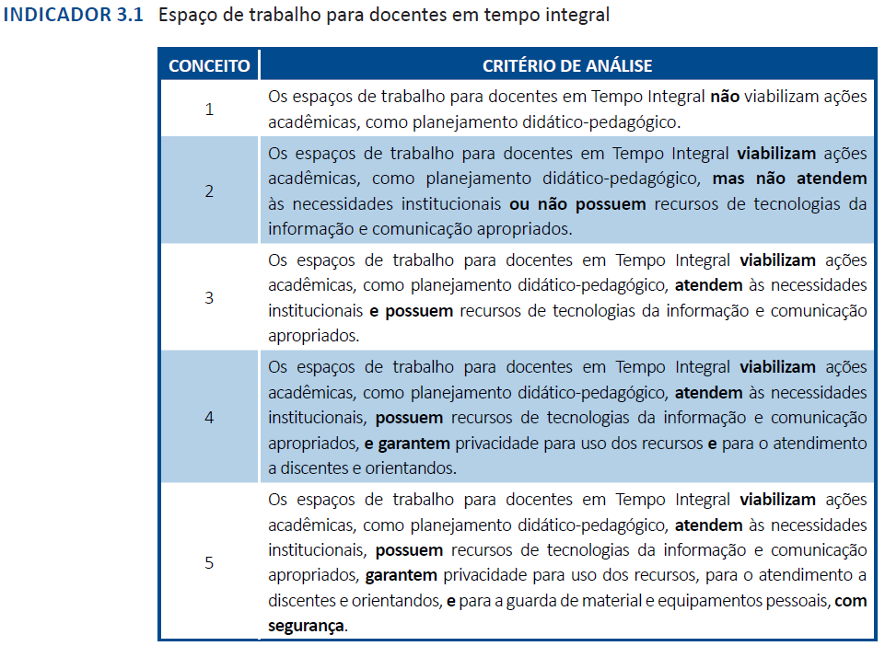
Mecanismo de Gestão do Curso – Dimensão 3

Slide 15
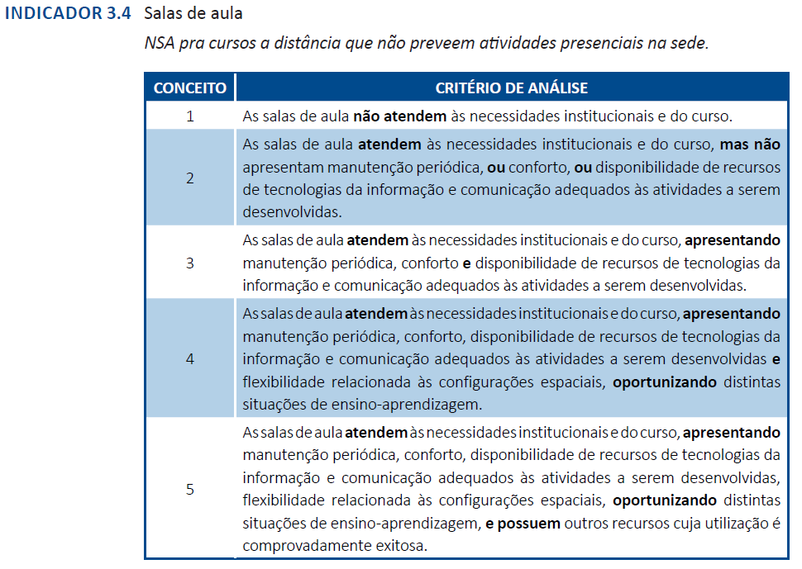
Mecanismo de Gestão do Curso – Dimensão 3

Slide 16


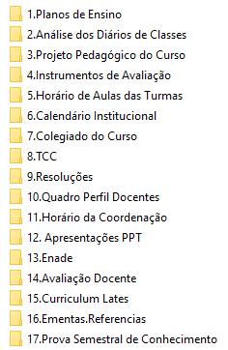
Mecanismo de Gestão do Curso – Exemplo 1 (2013 a 2014)

Slide 17
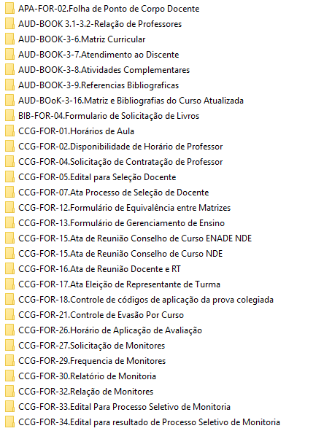
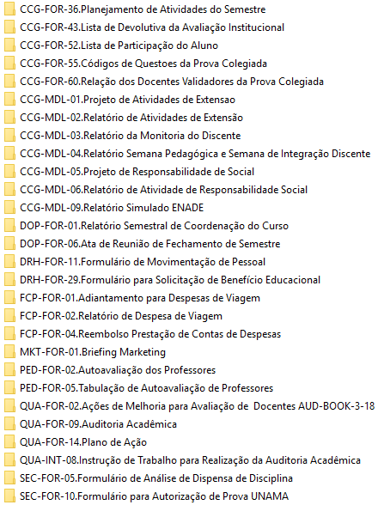
Mecanismo de Gestão do Curso – Exemplo 1 (2015 e 2016)

Slide 18
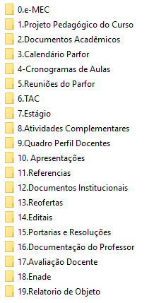
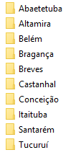
Mecanismo de Gestão do Curso – Exemplo 2 (Parfor – IFPA)

Slide 19
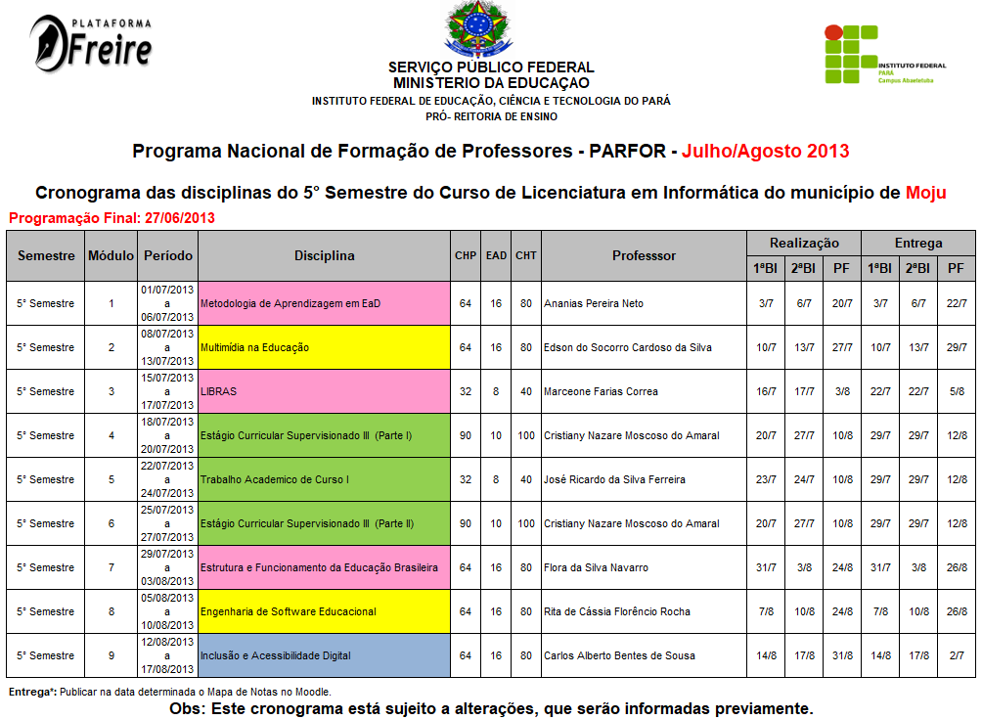
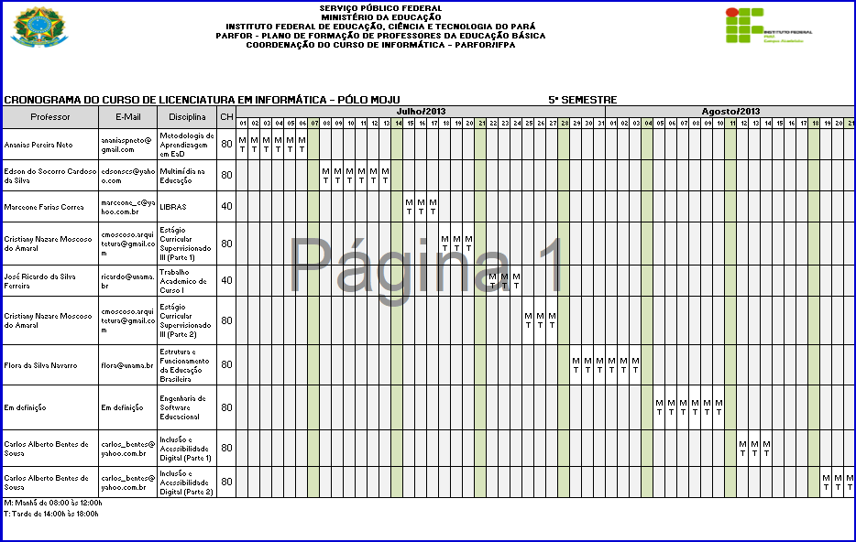
Mecanismo de Gestão do Curso – Exemplo 2

Slide 20
Dúvidas e Considerações
Contatos
paulo.henrique@ifpa.edu.br
?

